Slide 1
基于用户投诉文本的知识图谱构建研究与实现
作者：徐双奇
指导老师：朱晓旭
Notes:
各位评委老师好！
我叫徐双奇。我的毕设题目是《基于 用户投诉文本的 知识图谱构建研究与实现》
我的指导老师是朱晓旭老师。

Slide 2
研究背景和意义
数据处理和算法设计
实验过程
实验结果
Notes:
我的演讲内容可以分为：
一是研究的背景和意义
二是数据处理和算法设计
三是实验过程
四是实验结果

Slide 3

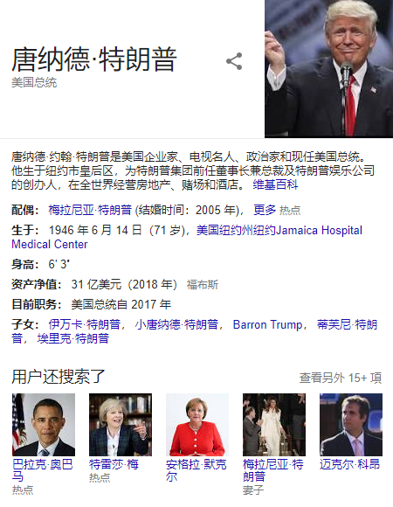
特朗普
Notes:
2012年谷歌推出了一款产品，名字叫做知识图谱。并把它应用于自家的搜索引擎中。
当你在搜索框中输入特朗普，谷歌就会返回特朗普的各种相关信息。节省了搜索者的时间，提高了效率。

Slide 4
特朗普
美国-纽约
总统
梅拉尼娅·特朗普
共和党
1946年6月14日
“特朗普”
string
entity
Notes:
在知识图谱的概念里，一切都是实体，而不是字符串。
当我们输入特朗普这个字符串，谷歌搜索将他当作实体，并且返回与该实体相关的实体信息。

Slide 5
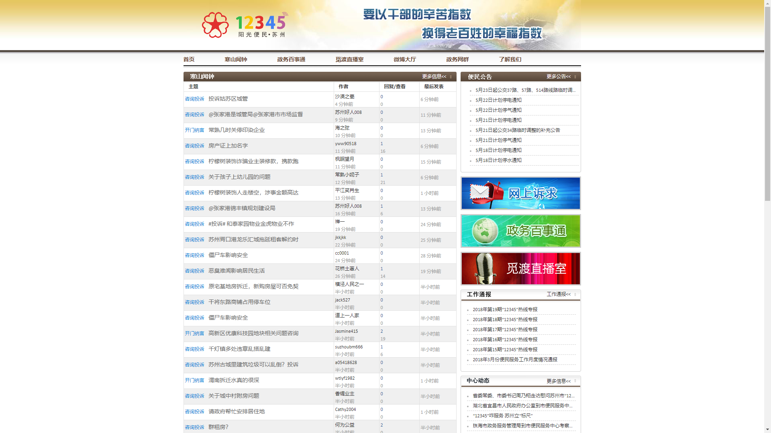
数据来源
Notes:
我们的任务是以苏州阳光12345网站里的投诉帖子为数据源，构建知识图谱。

Slide 6
数据处理
提取投诉文本
分词
停用词过滤
Beautiful Soup
jieba
哈工大停用词表
Notes:
接下来，我们讲述数据处理的步骤。
首先，我们从苏州阳光12345的网页中提取投诉文本。
接下来，我们将对提取出来的投诉文本进行分词。
最后，我们将进行停用词过滤的步骤，所谓停用词就是不用的词，之所以不用是因为它没有实际含义。比如语法结构中的语气词，连接词都是停用词。将这些词过滤掉可以缩减算法运行时间。相反，如果不过滤掉这些词，还可能对结果造成影响。
我使用 Beautiful Soup 来从网页中提取投诉文本信息。
使用jieba 进行分词
使用哈工大停用此表进行分词

Slide 7
算法设计
选取高频词
流水线方法
实体两两组合计算关联度
Notes:
算法设计部分，我们将选取高频词作为实体，然后采用流水线方法进行实体关系识别。
所谓流水线方法就是将实体两两组合，计算其关联度。

Slide 8
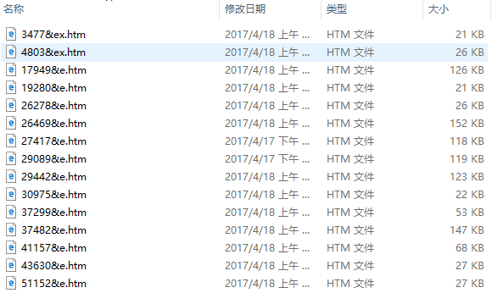
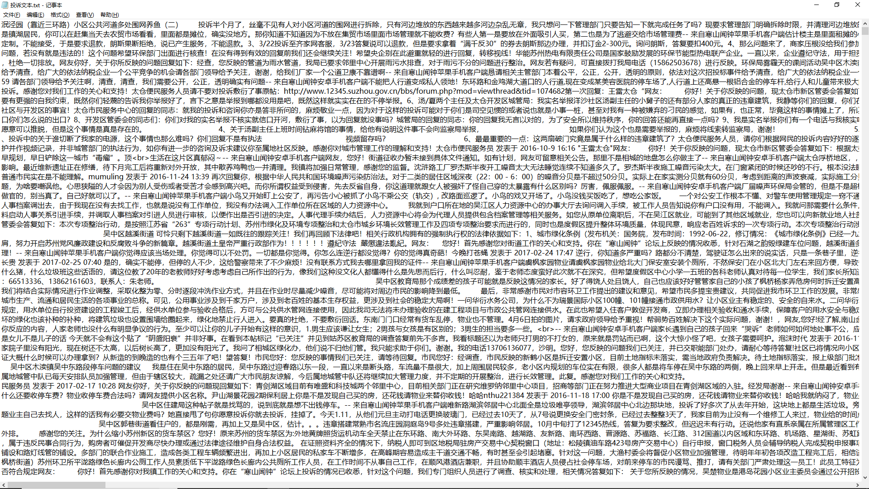
实验过程
Beautiful Soup
33526个网页
投诉文本
Notes:
下面进行具体的实验：
我们使用 Beautiful Soup 从33526个网页里面提取出投诉文本。保存在txt文件里面。

Slide 9
实验过程
投诉文本
停用词表
词语集合
jieba
多多少少
怎么样
偏偏
了
工作人员 7531
苏州市 8344
拆迁 5280
车库 3851
Notes:
我们对上一步骤提取出来的投诉文本用jieba工具进行分词，并且结合停用词表对分好的词语进行过滤。最后得到一个词语集合。
停用词表的部分内容如图所示，可以看出他们没有具体含义，可以过滤。
我们得到的词语集合如图所示，图上的数字代表该词语出现的频数。

Slide 10
实验过程
A和B在网页中一起出现的频数
高频词A
高频词B
服务员 工资 277
老百姓 行政 278
问题 政府 5652
物业 小区 4953
Notes:
为了计算实体间相关性，我们首先选出词语集合中的高频词，在实验中我提取了前1500个高频词。
对于实体A 和实体 B ，我们再次利用Beautiful Soup工具算出 A 和B在网页中一起出现的频数。我们之所以要得到这个频数，是因为在同一个网页中一起出现的实体，他们之间存在关联的可能性更高一点。

Slide 11
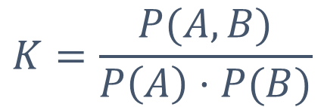
实验过程
$$K=\frac{P(A,B)}{P\left(A\right)·P(B)}$$
实体关联度
公安局 公安 14.525
产证 国土局 14.403
客户 法规 15.106
开发 道路交 0.496
Notes:
最终我们采用图中的公式来计算实体关联度
公式中 A 和 B 是实体
P(A,B)是实体A 和 B一起出现的频数
P(A)是实体A的频数 P(B)是实体B的频数
我们认为K值越大，实体间关联度越高
我们通过这个公式计算出了所有两两实体间的K值，如图所示

Slide 12
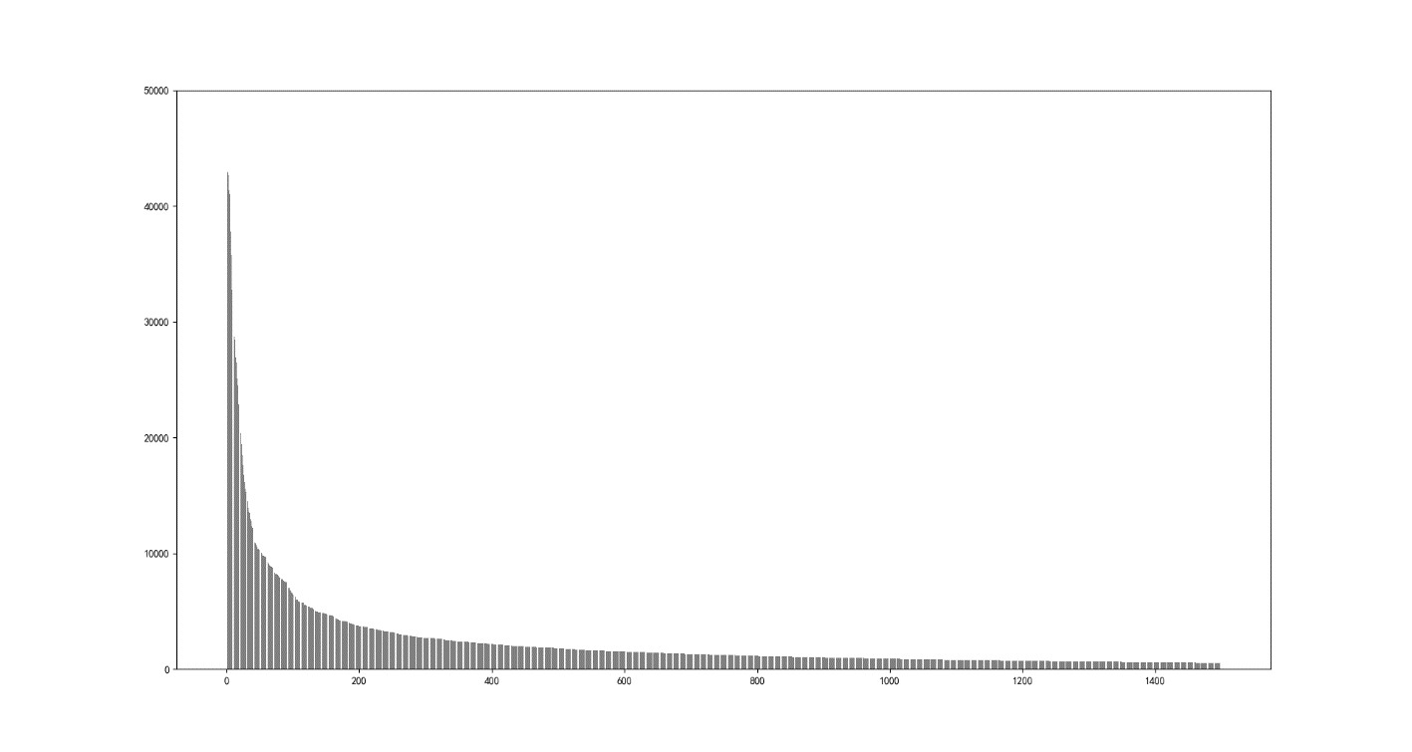
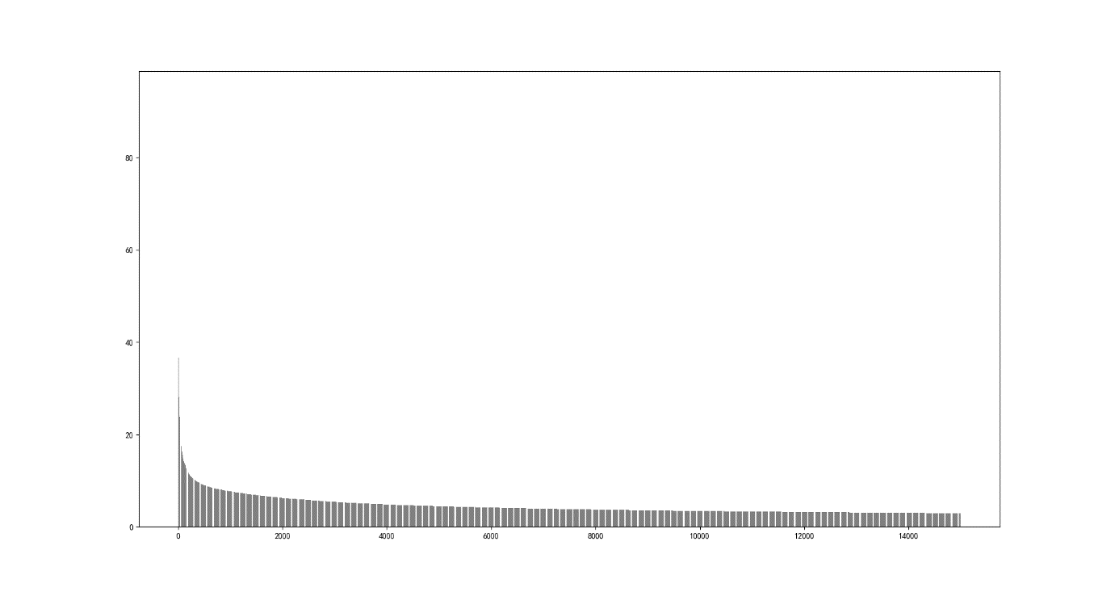
实验结果
词频分布
实体关联度分布
Notes:
接下来我们看实验结果，我们的词频分布和实体关联度分布如图所示
可以看到在词频分布的图中实体的词频变换前面一小段，非常陡峭，后面趋于平稳。
实体关联度分布图

Slide 13
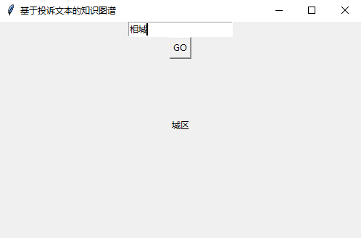
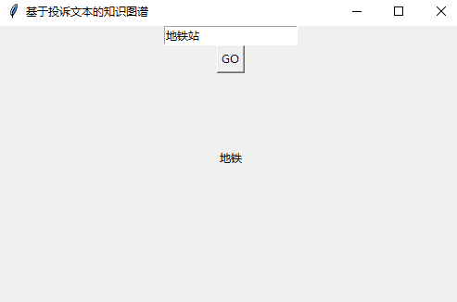
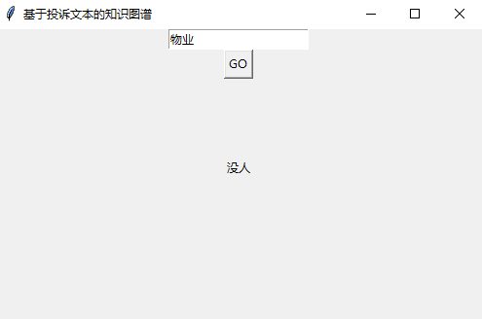
实验结果
搜索程序
Notes:
我们制作了一个搜素的程序，这个程序的逻辑是，输入字符串，程序将他当作实体，返回与之关联度最高的实体。
比如输入 相城 输出 城区
输入 地铁站 输出地铁
输入 物业 输出 没人

Slide 14
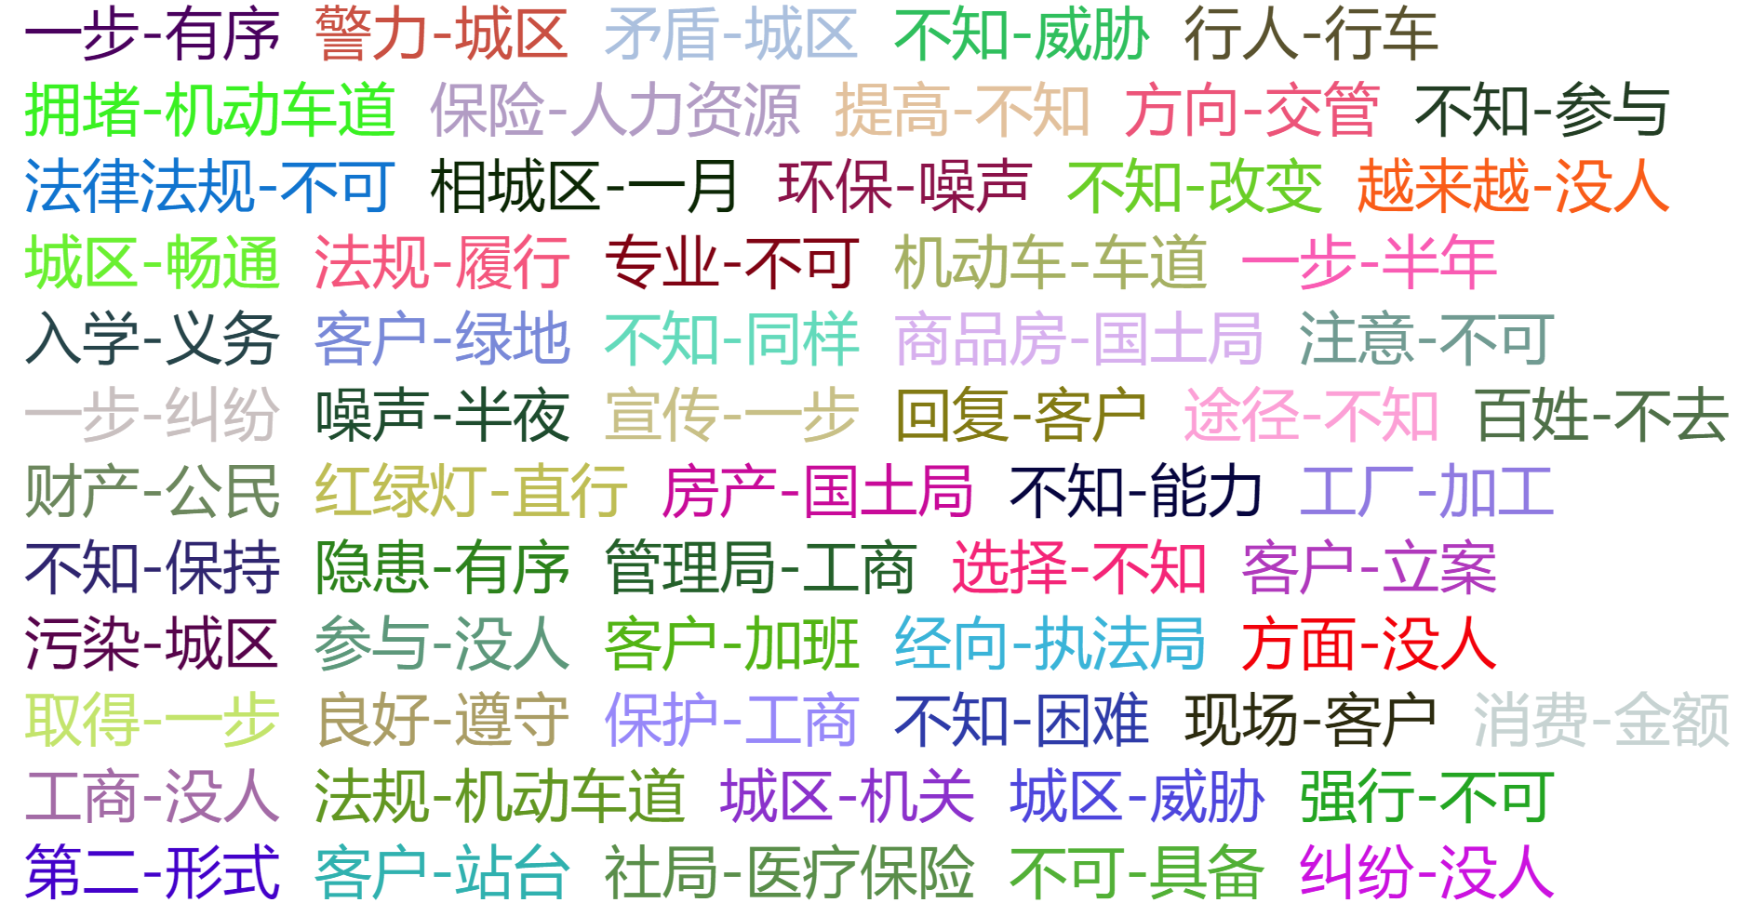
实验结果
实体关联
Notes:
这张图是高关联度的实体的部分截图。
比如房产和国土局关联度比较高 红绿灯和直行关联度较高等等。

Slide 15
谢谢！
Notes:
谢谢各位老师！

